Slide 1

지표를 이용한 삼성전자 주가 예측 및 상관관계분석
주식4죠
김윤지, 남슬아, 박준배, 조해원

Slide 2

1. 실습 목표 2. 실습 계획 3. 데이터 수집 4. 데이터 전처리 5. 데이터 확인 및 최종 변수 선택
[ 목 차 ]

Slide 3

1. 실습 목표
무위험 이자율(국채금리), 원자재(금, 원유3종), 환율(달러, 엔), 주요 주가지수(나스닥, 항셍지수, 코스피, 니케이 225, 필라델피아 반도체지수)와 삼성전자 주가 간의 상관관계를 분석한다.
분석 결과 최종 선택된 변수에 다양한 모형(회귀 모형, 시계열 모형)을 적용하여 최종 예측 모형을 도출한다.
도출된 모형에 2022년 1월~4월까지의 데이터셋을 적용하여 성능을 검증한다.

Slide 4

2. 실습 계획
데이터 수집(04.21)
데이터 전처리(04.22~04.25)
데이터 확인, 변수 선택(04.25~04.26)
분석 및 결과 해석(04.27~05.02)
최종 정리(05.03)

Slide 5

3. 데이터 수집(04.21)
기간: 2019년 ~ 2021년 3개년 자료 수집
 | 항목 | 수집 이유
주요 주가지수 | 나스닥 코스피 항셍 니케이225 필라델피아반도체지수 | 한국은 무역의존도(전체수출입/GDP)가 63.51%(통계청, 2019)를 차지하는 국가로, 국외 주가지수도 주가에 영향을 미칠 것으로 사료됨. 삼성전자의 경우 반도체 사업의 비중이 크기 때문에 반도체지수도 추가로 수집
무위험 이자율 | 국고채 3년물 미국채 10년물 | T-Note 중에서 특히 10년물은 은행같은 큰 기관들이 선호하기 때문에 수집
원자재 | 금 선물 유가 3종(두바이유, 브렌트유, WTI) | 안전자산인 금, 대표적인 증시변수 유가3종과의 관계를 파악하기 위해 수집
환율 | USD/KRW JPY/KRW | 환율은 여러 선행 연구에서 영향력이 검증되었음. 또한 한국 주식 시장은 외국인투자자의 영향력이 크기 때문에 환율이 주요 변수일 것으로 사료됨. 위안화는 재정환율로만 구해지기 때문에 제외.

Slide 6
3. 데이터 수집(04.21)
데이터 수집 경로
Yahoo Finance | 한국은행 100대 지표 | 한국석유공사 | Finance Data Reader
주요 주가지수 환율(USD,JPY) 금 선물 | - 한국 국채(3년물) | - 유가 3종(두바이유, 브렌트유, WTI) | - 미국 국채(10년물)

Slide 7

4. 데이터 전처리(04.22~04.25)
(1) 데이터타입 가공 – 각 지표의 “date” 타입을 일치
(2) 결측치 처리 (보간법 사용)
(3) 데이터 프레임 병합

Slide 8
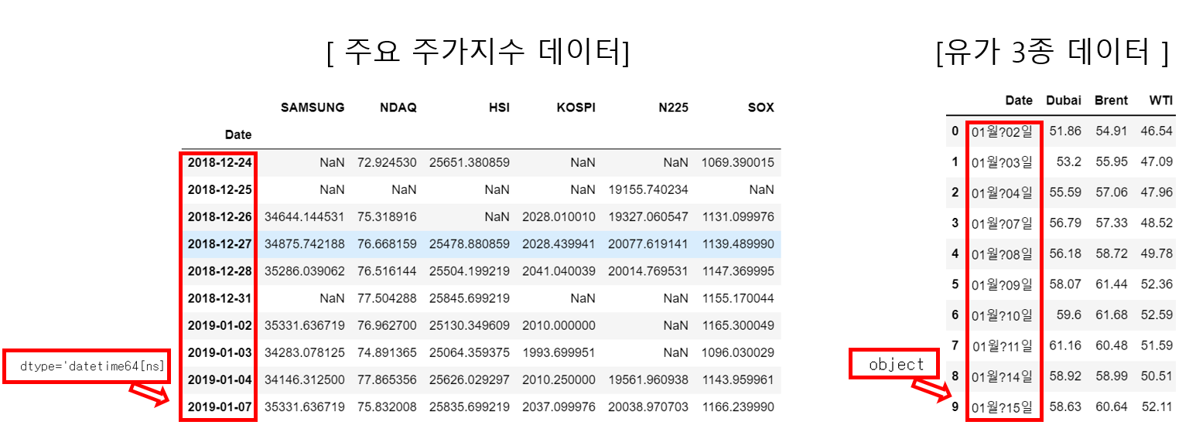
4. 데이터 전처리(04.22~04.25)
⑴ 데이터타입 가공 – 각 지표의 “date” 타입을 ‘datetime’으로 일치시켜준다.

Slide 9
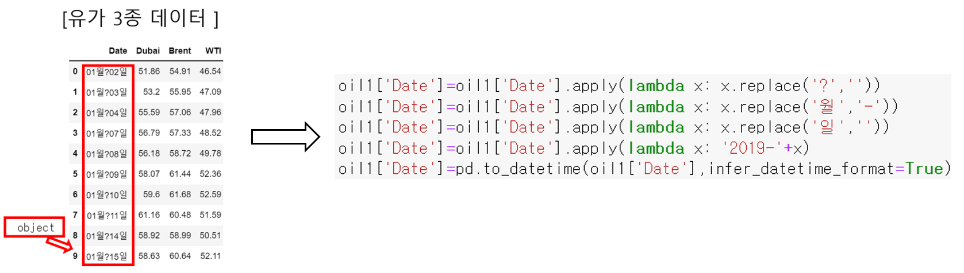
4. 데이터 전처리(04.22~04.25)
⑴ 데이터타입 가공 – 각 지표의 “date” 타입을 ‘datetime’으로 일치시켜준다.
타 데이터는 to_datetime 함수만으로 변환이 용이했으나 유가 데이터의 경우 ‘year’이 원데이터에 존재하지 않아 별도의 함수를 사용하여 자료 변경 후 to_datetime 적용.

Slide 10
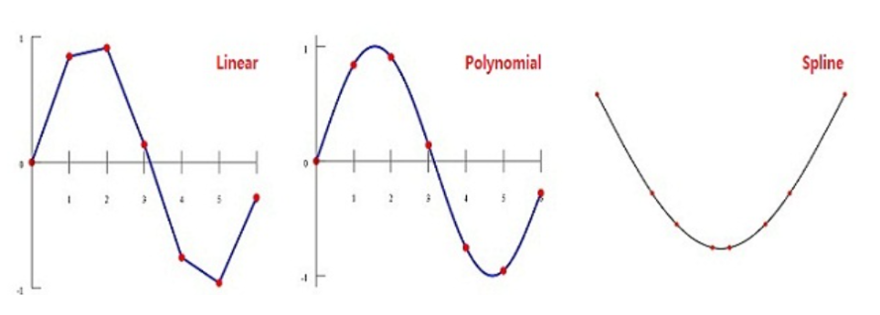
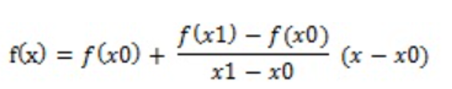
4. 데이터 전처리(04.22~04.25)
(2) 결측치 처리
보간법: 실변수 x의 함수 f(x)의 모양은 미지이나, 어떤 간격을 가지는 2개 이상인 변수의 값에 대한 함수 값이 알려져 있을 경우, 그 사이의 임의의 x에 대한 함수값을 추정하는 방법 선형 보간법, 다항 보간법, 스플라인 보간법, 지수 보간법 등이 있다.
선형 보간법(linear interporate)을 사용하여 결측치를 대체
이미지 출처: https://m.blog.naver.com/PostList.naver?blogId=ceoyangsj

Slide 11
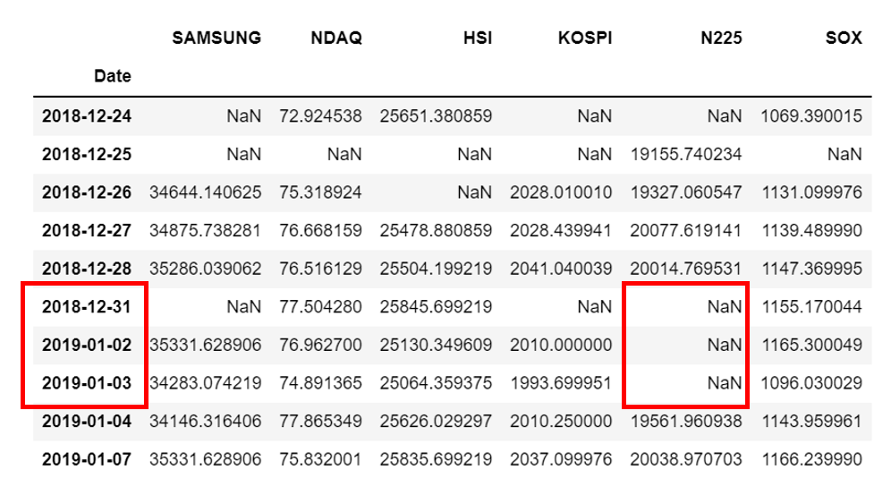
4. 데이터 전처리(04.22~04.25)
(2) 결측치 처리
결측치 날짜 기준 전일과 후일 데이터를 기준으로 선형 보간법을 적용함
니케이 지수의 경우 2019.01.02 , 01.03일이 모두 결측치로 전일 값을 적용할 수 없었기 때문에 2018년 12월의 데이터를 사용하여 선형 보간법 적용 후 2018년의 데이터 삭제.

Slide 12
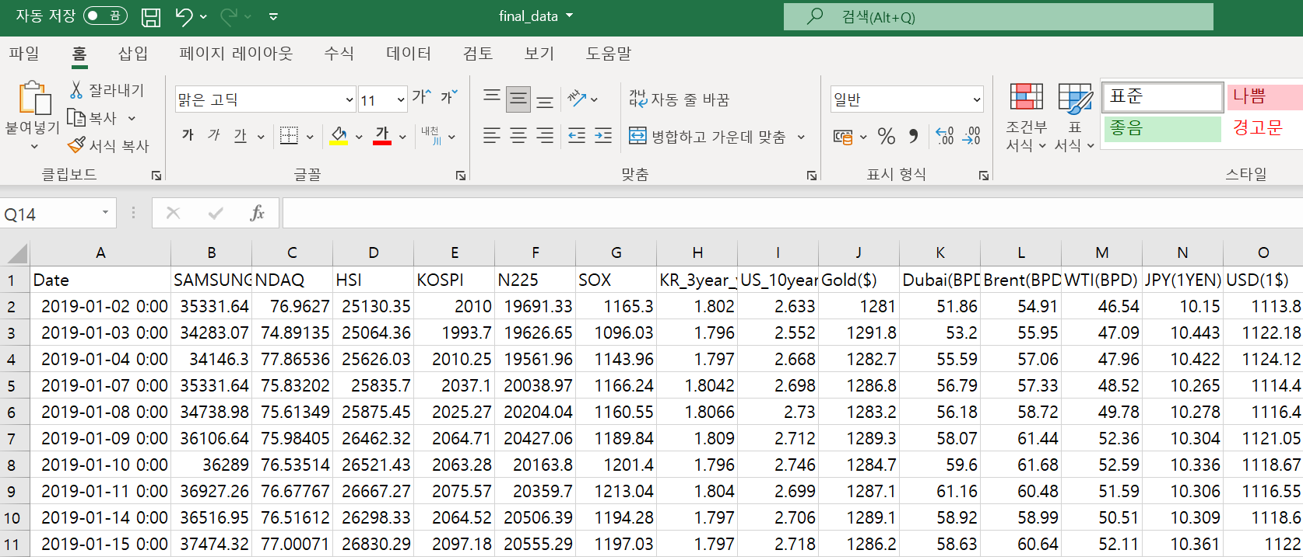
4. 데이터 전처리(04.22~04.25)
(3) 데이터 병합
데이터 타입과 결측치 처리가 완료된 주가지수, 유가3종, 금 선물, 환율, 무위험 이자율 데이터를 1개 파일로 병합하여 csv 저장

Slide 13

5. 데이터 확인 및 최종 변수 선택(04.25~04.26)
데이터 확인
(1) 데이터 분포 파악
(2) 데이터 스케일링
(3) 상관계수 확인
최종 변수 선택
(1) Lasso
(2) Ridge
(3) RandomForest
(4) PCA

Slide 14
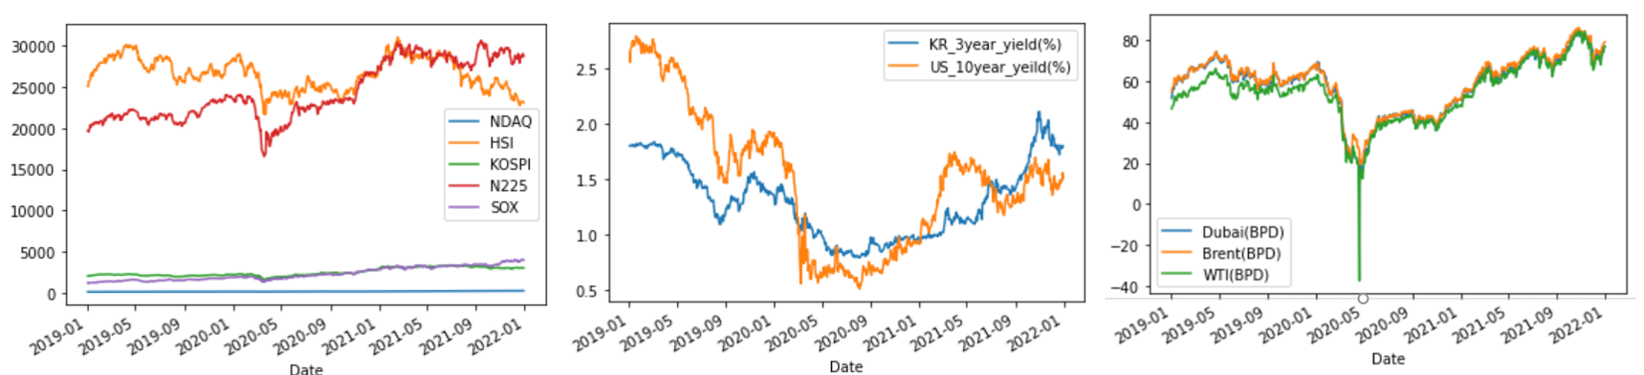
5. 데이터 확인 및 최종 변수 선택(04.25~04.26)
데이터 확인
(1) 데이터 분포 확인

Slide 15
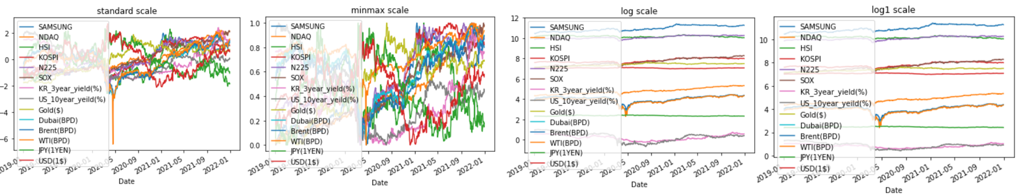
5. 데이터 확인 및 최종 변수 선택(04.25~04.26)
데이터 확인
(2) 데이터 스케일링

Slide 16
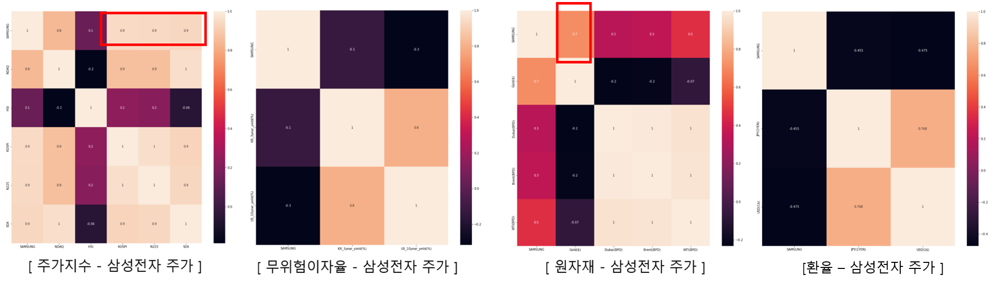
5. 데이터 확인 및 최종 변수 선택(04.25~04.26)
데이터 확인
(3) 상관계수 확인(log1 scaled 자료 기준)

Slide 17
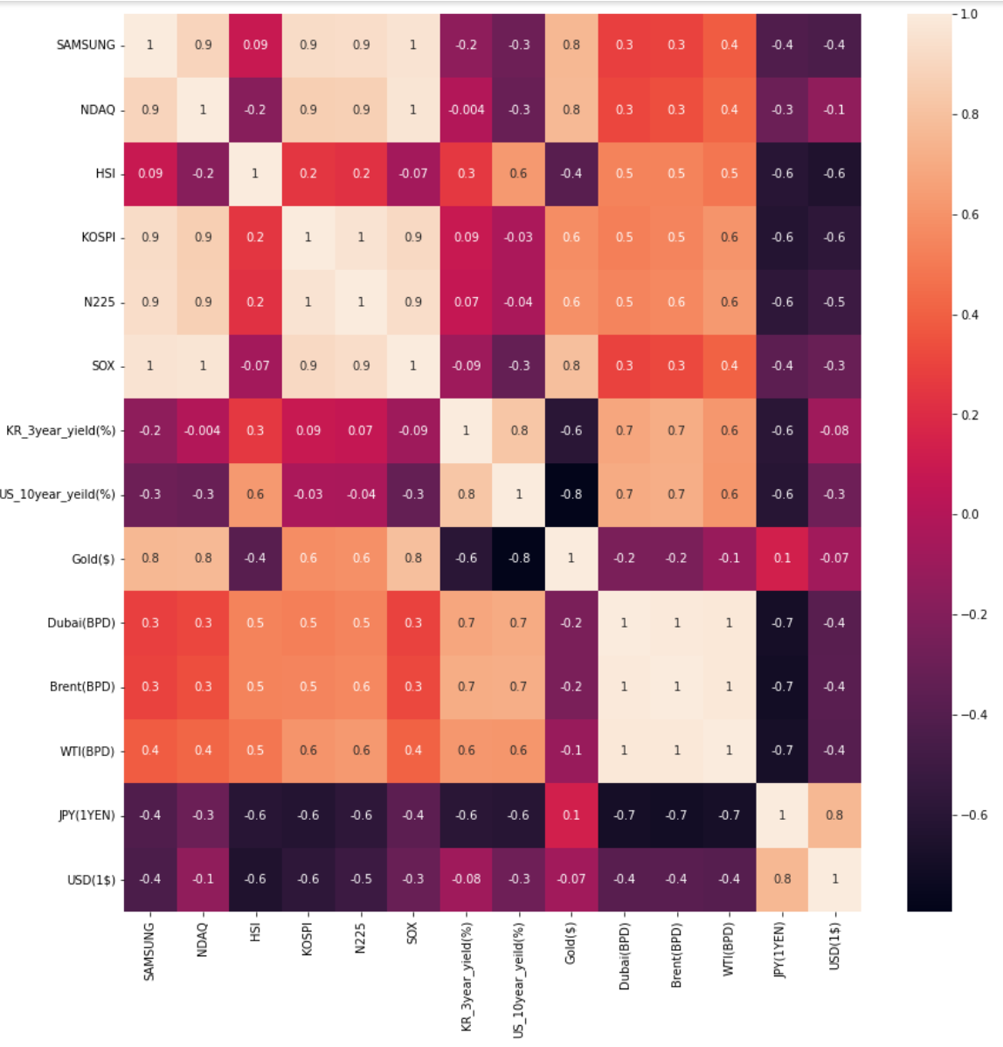
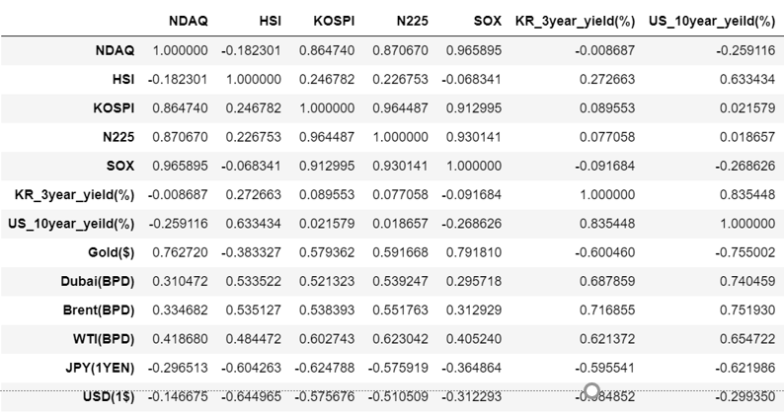
5. 데이터 확인 및 최종 변수 선택(04.25~04.26)
데이터 확인
(3) 상관계수 확인(log1 scaled 자료 기준)

Slide 18
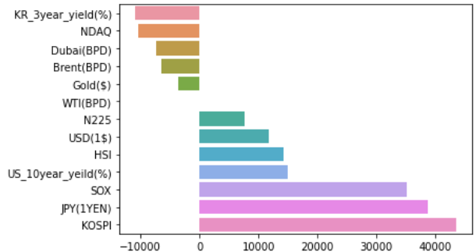
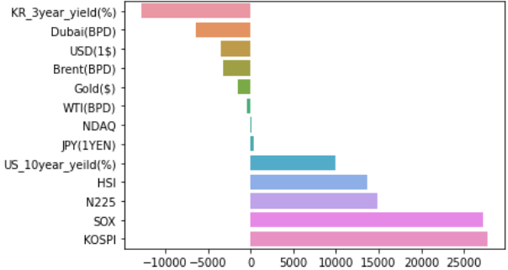
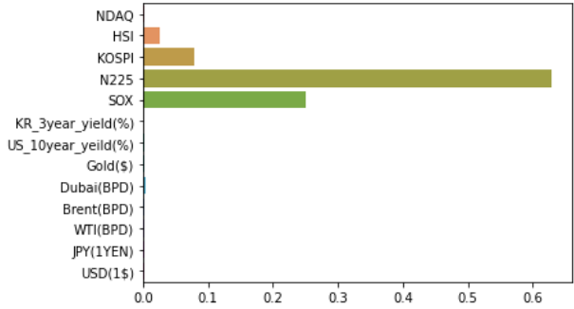
5. 데이터 확인 및 최종 변수 선택(04.25~04.26)
최종변수 선택 (log1 Scaled 자료 기준)
<Lasso> | <Ridge>
<Random Forest> | 방법에 따라 상관관계가 높은 변수에 차이가 존재함

Slide 19
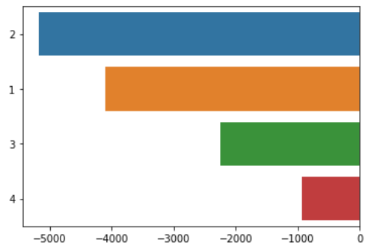
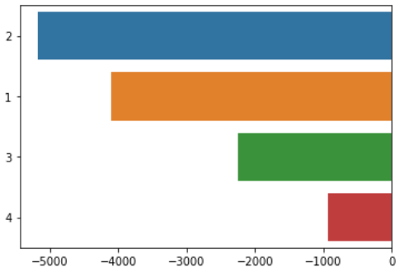
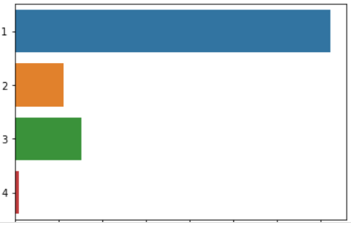
5. 데이터 확인 및 최종 변수 선택(04.25~04.26)
최종변수 선택 (log1p Scaled 자료 기준)
<PCA_Lasso> | <PCA_Ridge>
<PCA_Random Forest> | 어떤 방법이 주요 feature 도출에 효과적일지 토의 중에 있음

Slide 20


감사합니다

